Slide 1
স্বাগতম

Slide 2
পরিচিতি
নিকুঞ্জ কুমার দাস
সহকারী শিক্ষক
চান্দগ্রাম উচ্চ বিদ্যালয়

Slide 3
নবম শ্রেনী পরিবেশ ও ভূগোল অধ্যায়ঃ- চার
পৃথিবীর অভ্যন্তরীণ গঠন উপাদান

Slide 4
শিখনফল
1.পৃথিবীর অভ্যন্তরীণ গঠন কাকে বলে তা বলতে পারবে।
2.শিলা ও খনিজের মধ্যে র্পাথক্য লিখতে পারবে।
3.বিভিন্ন প্রকার শিলার শ্রেণীবিভাগ ও বৈশিষ্ট্য লিখতে পারবে।

Slide 5
আমরা একটি ভিডিও চিত্র দেখি।
এবং বুঝ---

Slide 6
মূল আলোচনা
খনিজ ও শিলা বলতে কি বুঝ?
সংজ্ঞাঃ কতকগুলো মৌলিক উপাদান প্রাকৃতিক উপায়ে মিলিত হয়ে যে যৌগ গঠণ করে তাই খনিজ। খনিজ হলো প্রাকৃতিক অজৈব পদার্থ যার সুনির্দিষ্ট রাসায়নিক গঠন এবং ভৌত ও রাসায়নিক ধর্ম রয়েছে।
শিলা হলো এক বা একাধিক খনিজের মিশ্রণ।

Slide 7
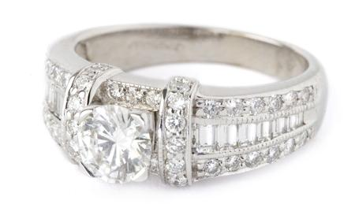
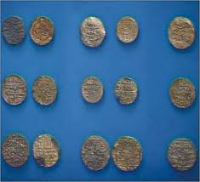
রুপা
হীরা
সোনা
তামা

Slide 8
একক কাজ
শিলা ও খনিজের মধ্যে পার্থক্য লিখ ।

Slide 9
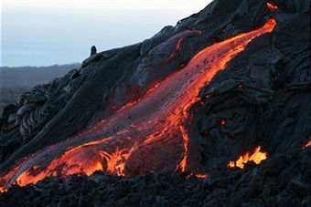

Slide 10
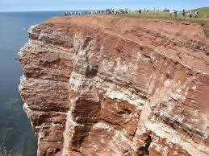

Slide 11
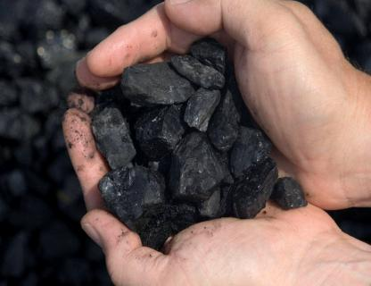
পাললিক শিলা উদাহরণ—

Slide 12
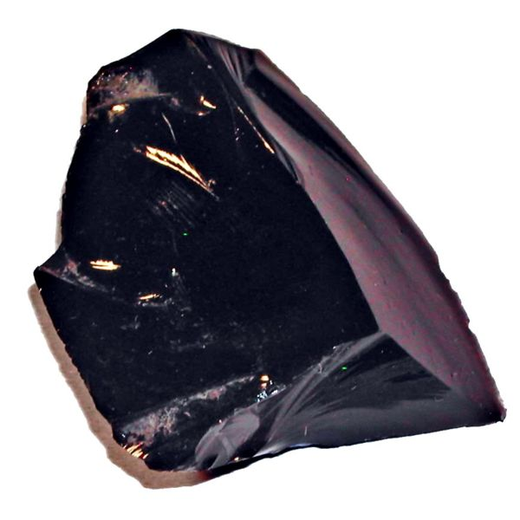
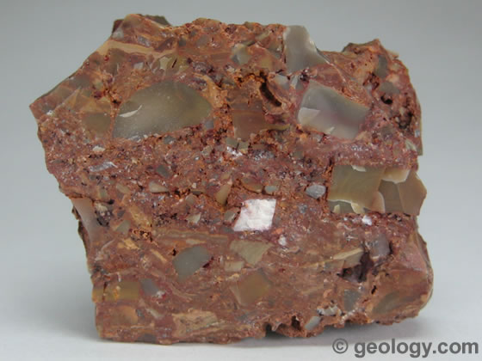
আগ্নেয় শিলার উদাহরণ ---
গ্রানাইট

Slide 13
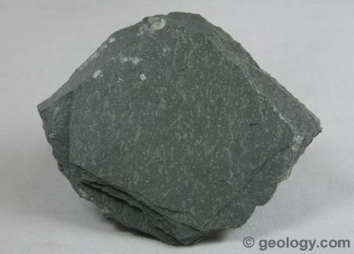
রুপান্তরিত শিলার উদাহরণ ----

Slide 14
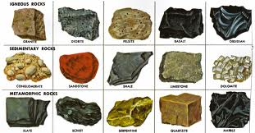

Slide 15
দলীয় কাজ
বিভিন্ন প্রকার শিলার বর্নণা ও বিশ্লেষণ কর।

Slide 16
শিলা
আগ্নেয় শিলা
পাললিক শিলা
রুপান্তরিত শিলা
অন্তঃজ
বহিঃজ
প্রাকৃতিক উপায়
জৈবিক উপায়
রসায়নিক উপায়
চুনা পাথর >মার্বেল
কর্দম>স্লেট
কয়লা>গ্রাফাইট

Slide 17
মূল্যায়ন
১। শিলা ককে বলে
২।শিলা কত প্রকার ও কি কি
৩।পাললিক শিলা ককে বলে

Slide 18
বাড়ির কাজ
বিভিন্ন প্রকার শিলার বৈশিষ্ট্যগুলো লিখে নিয়ে আসবে।

Slide 19
ধন্যবাদ সবাইকে

